Slide 1
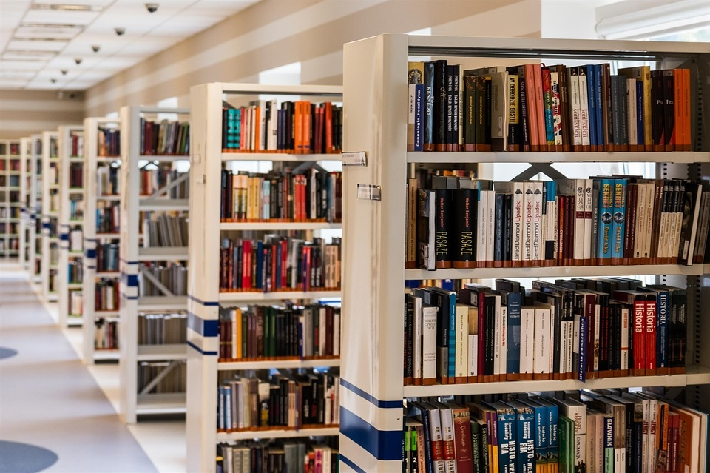
<포트폴리오>
서비스산업 데이터를 활용한 머신러닝 분석
세미프로젝트
서울시 성북구 공공도서관 별 ‘인기 아동 도서’와
유사도 높은 ‘미대출 아동 도서’ 추천 시스템
(도서관 정보나루 제공 데이터 활용)
6조
김사무엘
김외솔
서승우

Slide 2
프로젝트 개요
1
문제상황
2
대안

Slide 3
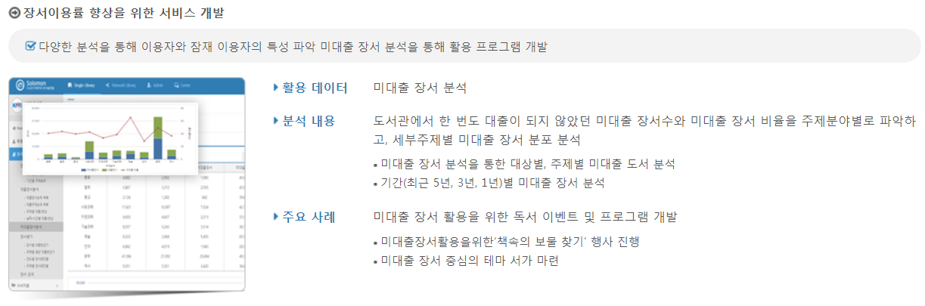

1 문제상황
도서관 별로 존재하는 ‘미대출 도서’ (도서관 개관 이후 한 번도 대출이 없었던 도서)
미대출 도서 대책은 ‘도서관 정보나루’ 빅데이터 사업의 주요 주제

Slide 4
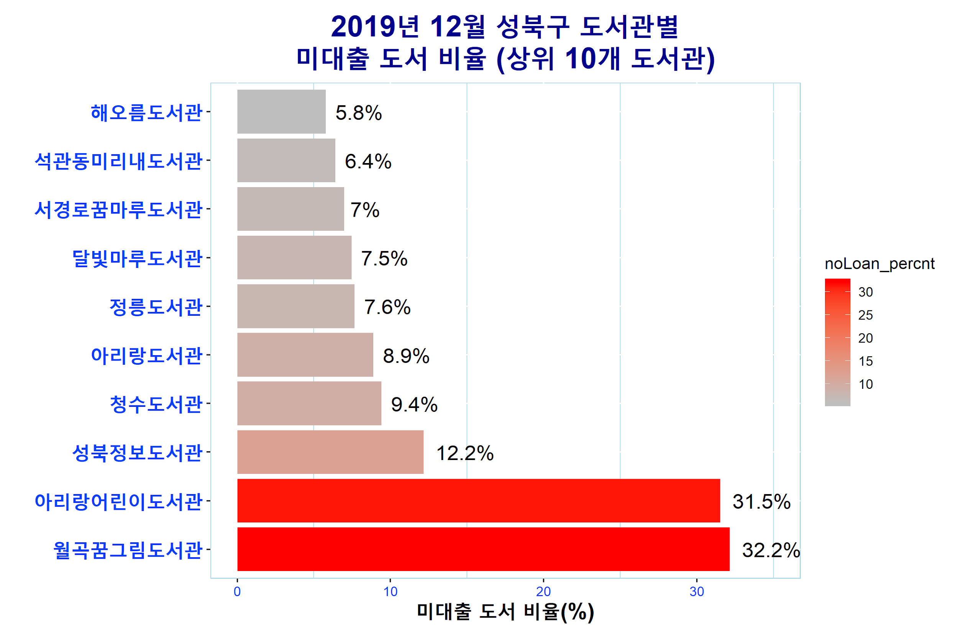
1 문제상황
그럼에도 불구하고,
여전히 발견되는
미대출 도서들

Slide 5




2 대안 : 도서 추천 시스템 → 미대출 도서 활성화
이용자가 찾는 인기도서가 대출 중인 경우,
미대출 도서 중 컨텐츠 유사도가 높은 도서를 추천 !
※ 분석 범위는 ‘월곡꿈그림 / 아리랑어린이 도서관’, 인기 도서 목록은 ‘상위 10권’으로 한정

Slide 6
분석 내용 소개
1
2
3
1
데이터 수집 및 전처리
2
키워드 기반의 유사도 분석
3
추천도서 목록 선정
데이터 수집,
전처리
키워드 기반의
유사도 분석
추천 도서
목록 선정

Slide 7
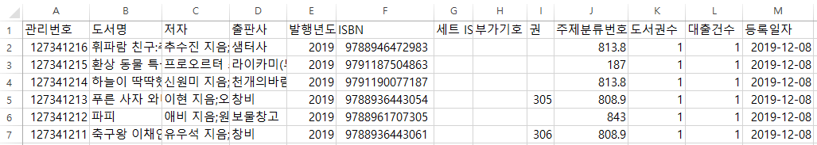
1 데이터 수집 및 전처리
서울시 성북구 11개 도서관의
2019년 12월 ‘도서관별 장서 / 대출 데이터(csv)’ 크롤링
추출

Slide 8
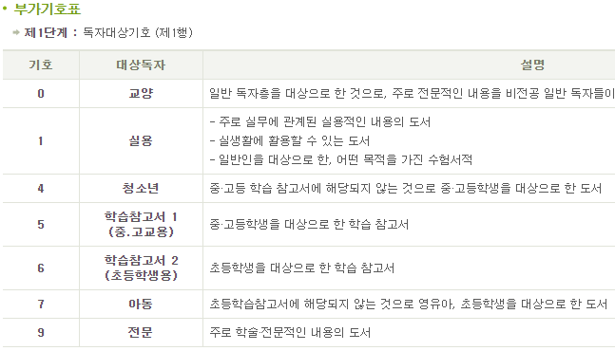
1 데이터 수집 및 전처리
- 한국의 도서번호는
국제표준번호(ISBN)에
‘부가기호’를 덧붙여 구성
(출처 : 서지정보유통원)

Slide 9
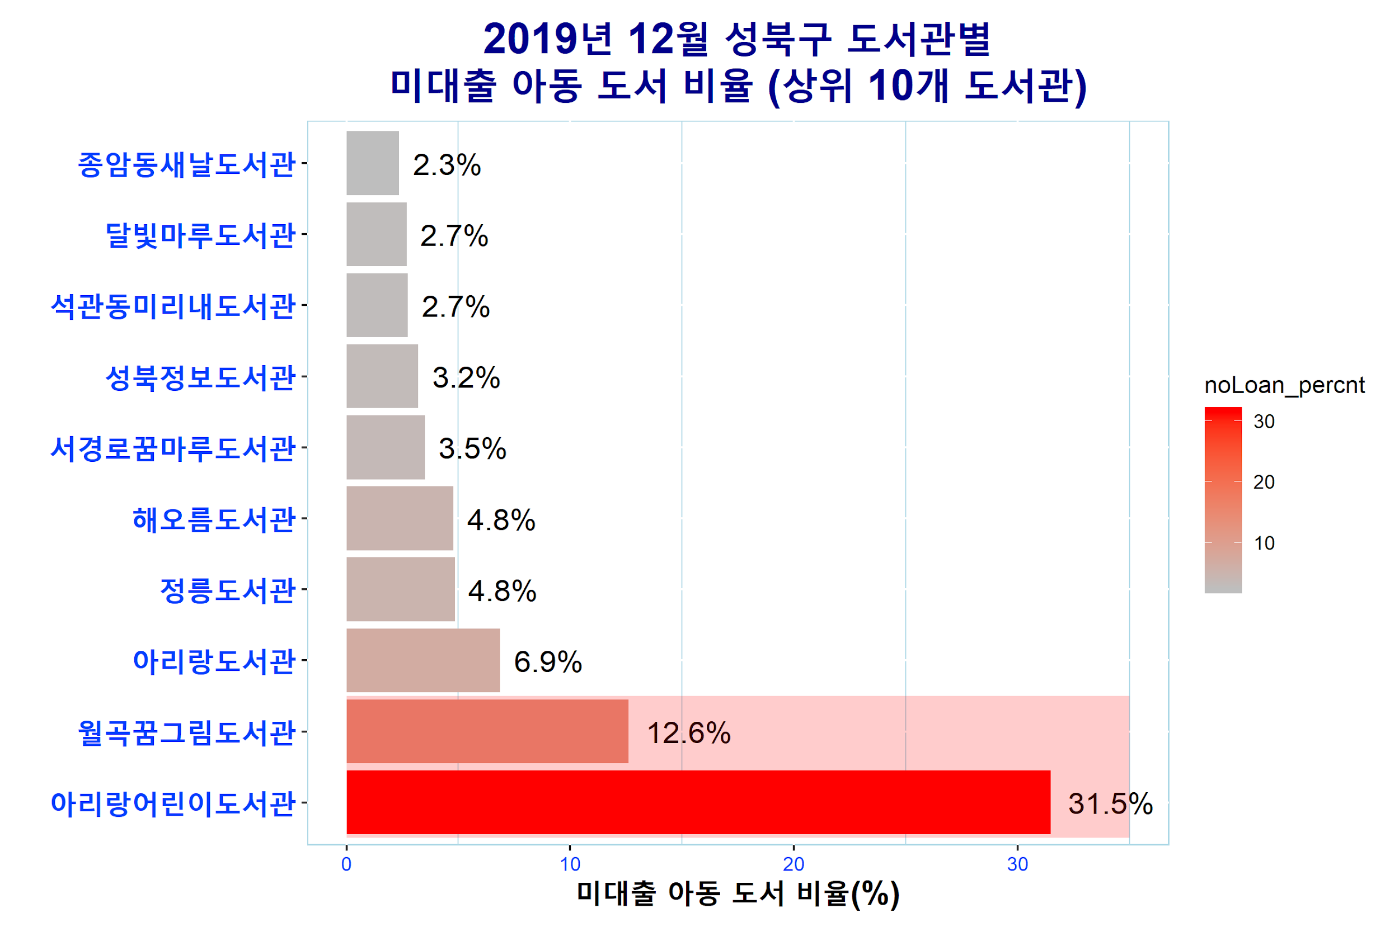
1 데이터 수집 및 전처리
도서관 별
‘미대출 아동 도서 비율’ 계산, 시각화
(누적 대출건수 0인 아동 도서 수)
(전체 아동 도서 수)

Slide 10
1 데이터 수집 및 전처리
‘인기대출 도서 조회 API'를 활용해, 각 도서관의 최근 3개월 인기 아동도서 10개 수집
'2019년 12월 장서/대출 데이터'에서, 인기 아동 도서와 주제분류번호 같은 도서 수집
[ 도토리 마을의 모자 가게, 꽃그늘 환한 물,
꼴찌여도 괜찮아, … ]
[ ]
combine
쾌걸 조로리
(인기 아동도서)
(누적대출 0 & 아동 도서 & 주제분류번호 일치)

Slide 11
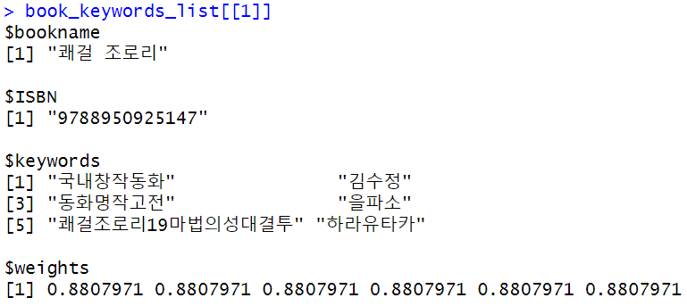
1 데이터 수집 및 전처리
'도서 키워드 목록 API'를 활용,
각 도서의 키워드 & 가중치 수집
※ 가중치 : 제목/목차/소개글에서 단어의 출현 빈도
※ 가중치 값은 sigmoid( ) 함수로 스케일링 처리

Slide 12
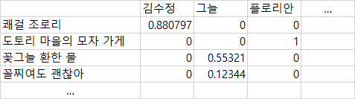
ㅍ
2 키워드 기반의 유사도 분석
인기 아동 도서에 대한 관련 미대출 장서(아동) 각각의 유사도 계산
(다차원 척도법 MDS 개념 활용)
키워드 별 가중치
미대출 장서
11행 * 1500열의 행렬 (Bag of words) 일부

Slide 13
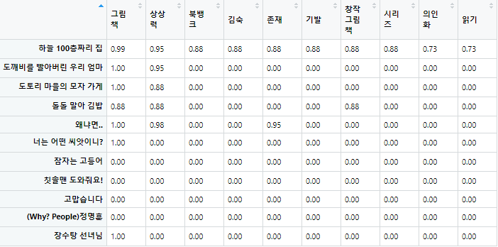
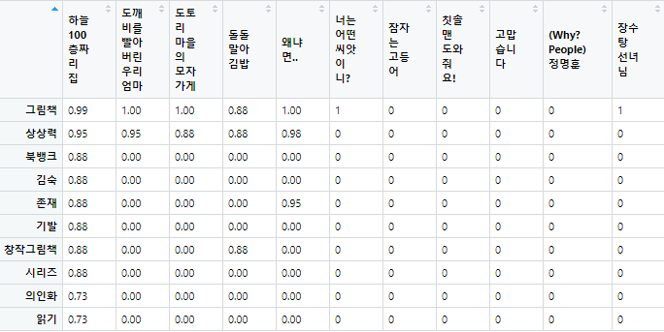
ㅍ
2 키워드 기반의 유사도 분석
전치행렬

Slide 14
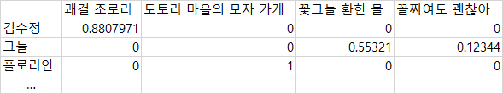
ㅍ
2 키워드 기반의 유사도 분석
행렬곱
(%*%)
‘쾌걸 조로리’(인기 도서)와 ‘도토리 마을의 모자 가게’(미대출 장서)간의 유사도(거리) 계산
확장
( 1행 * 1500열의 행렬 ) %*% ( 1500행 * 11열의 행렬 )

Slide 15
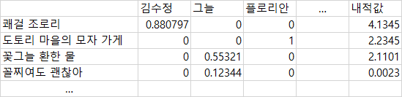
ㅍ
2 키워드 기반의 유사도 분석
11행 * (1500+1)열의 행렬
“내적값이 클수록, 인기도서와의 유사도가 크다”

Slide 16
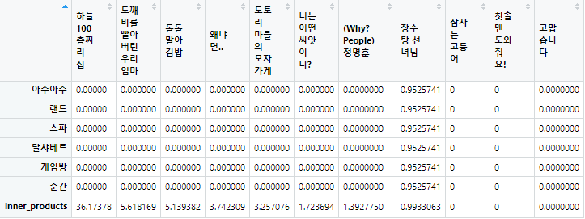
ㅍ
2 키워드 기반의 유사도 분석
유사도 기준 정렬

Slide 17

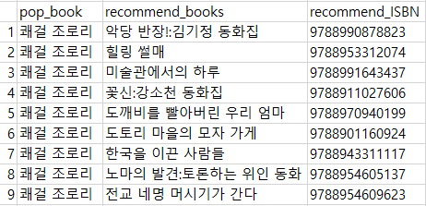


ㅍ
3 추천 도서 목록 선정
인기도서
추천도서
추천도서의 ISBN

Slide 18
사용 데이터
● 도서관별 인기대출 도서 API
● 도서관별 장서/대출 데이터
(csv 파일)
● 도서 키워드 목록 API
Q & A

Slide 19


